Slide 1
課程： BLENDER 的基本概念
主題：實作練習
MR. SIMPLE 的模型建構
作者：金門大學- 陳鍾誠

Slide 2
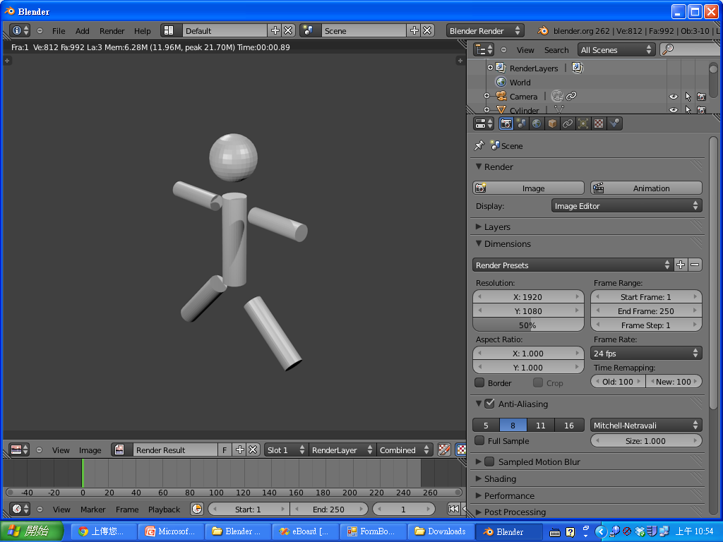
Mr. Simple

Slide 3
基本動作
Space → Add → Mesh →
  UV Sphere
  Cylinder
移動、旋轉、縮放
  G : Grab, S : Scale, R : Rotate
複製
  Shift-D

Slide 4
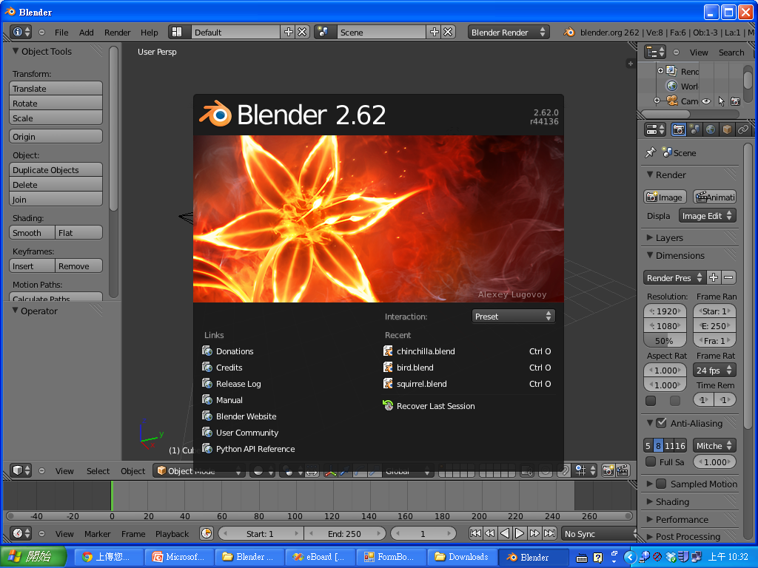
進入 Blender

Slide 5
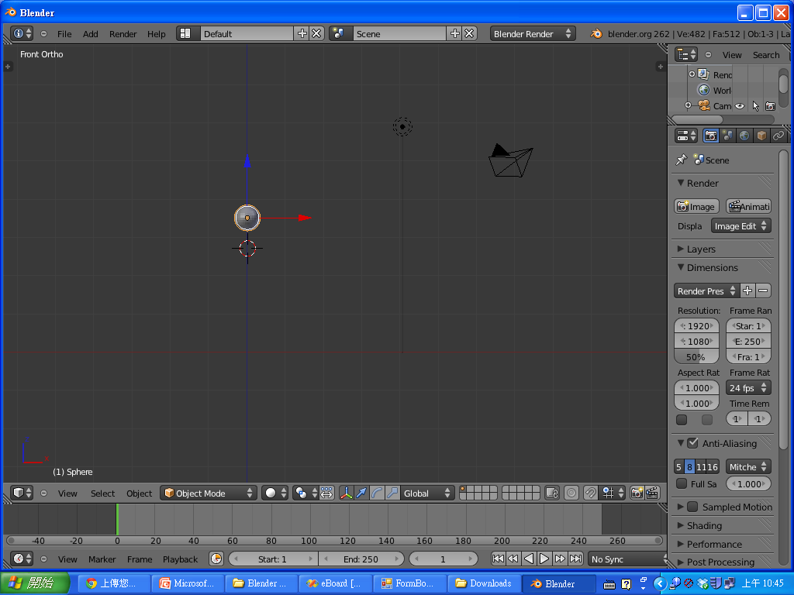
切割成兩個視窗 (Front + Camera)

Slide 6
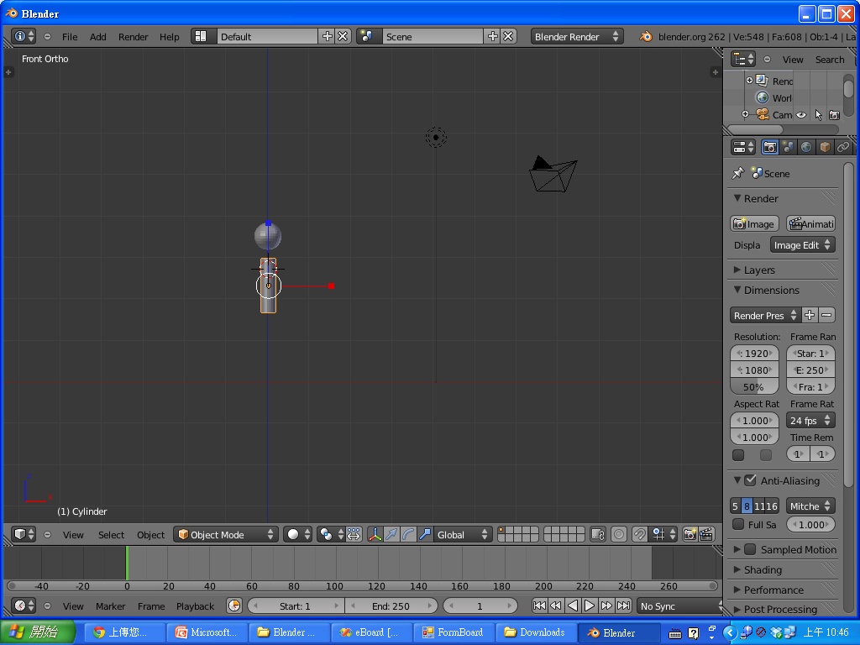
新增身體

Slide 7
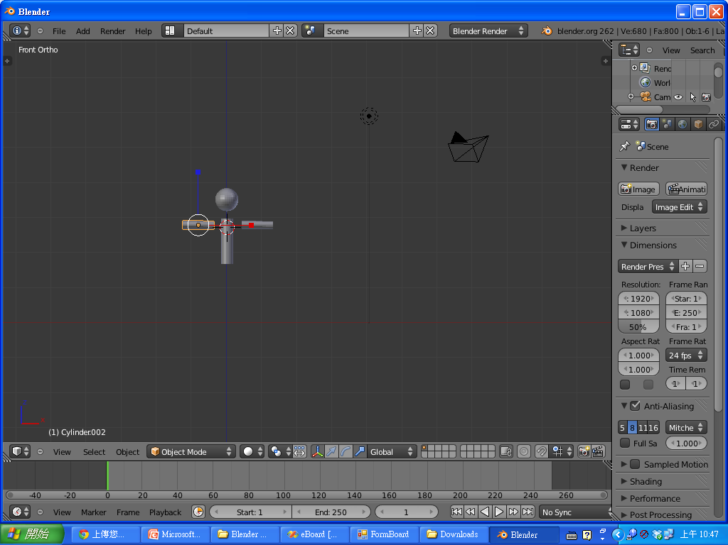
新增手部
按 Shift-D 可以快速的複製物件

Slide 8
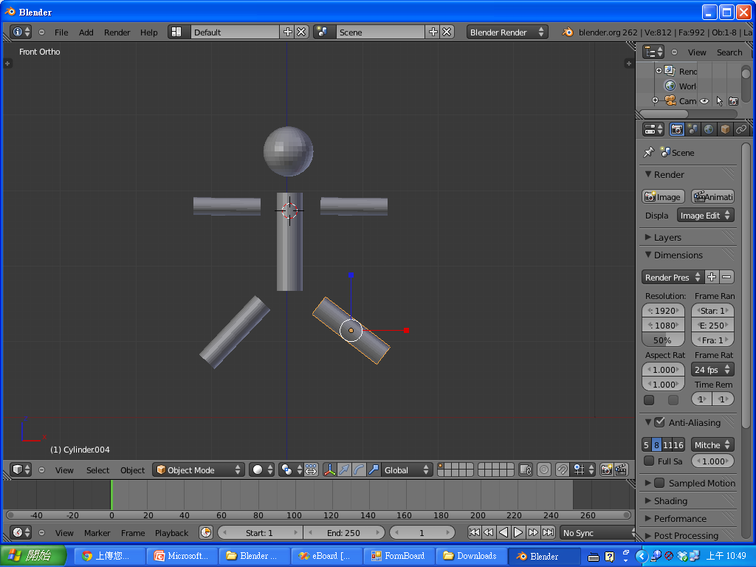
新增腳部

Slide 9
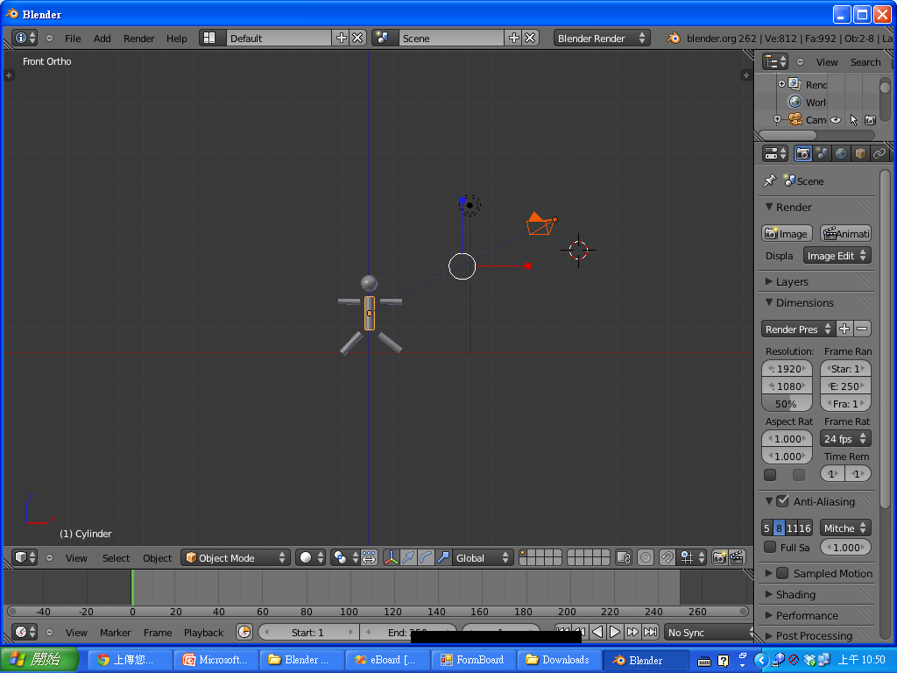
讓相機對準木偶人

Slide 10
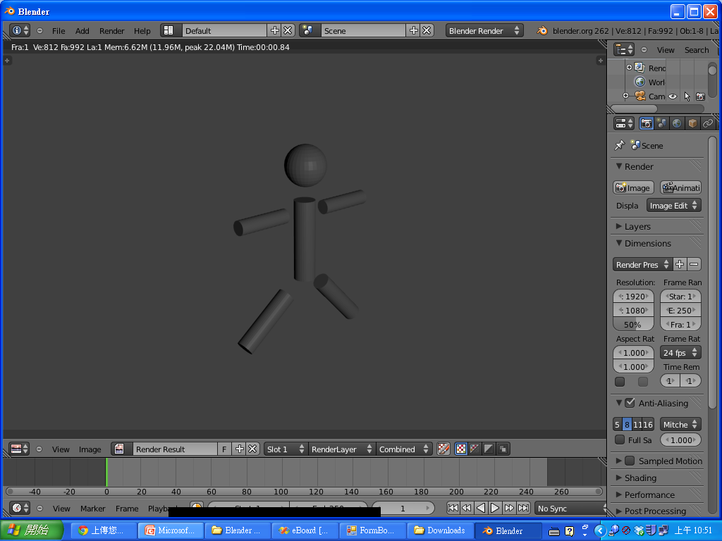
木偶人完成品

Slide 11
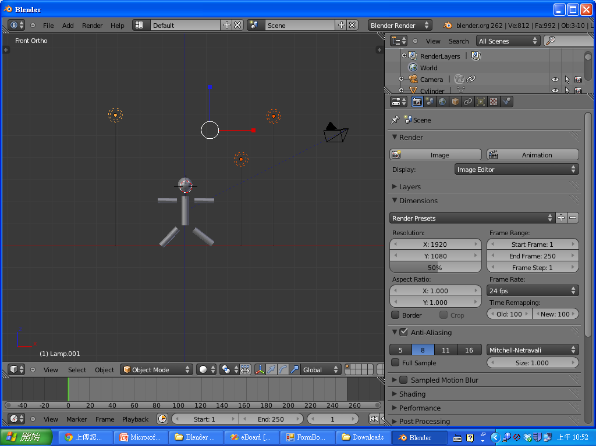
太暗了，加幾盞燈

Slide 12
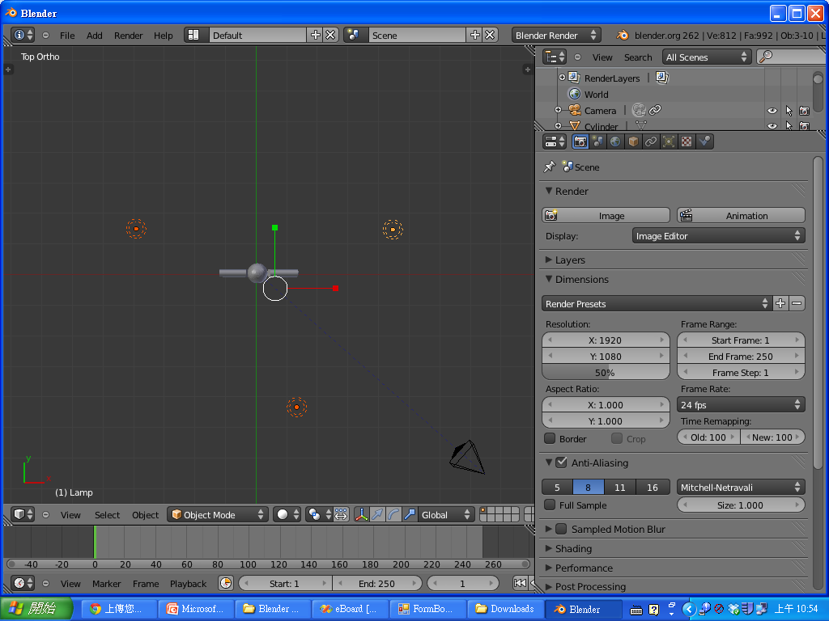
切頂視角調整一下位置

Slide 13
木偶人完成品 -- 亮多了

Slide 14
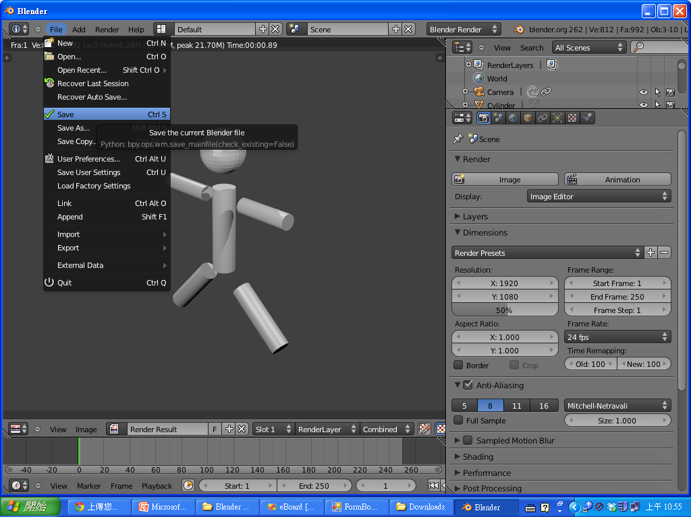
儲存功能

Slide 15
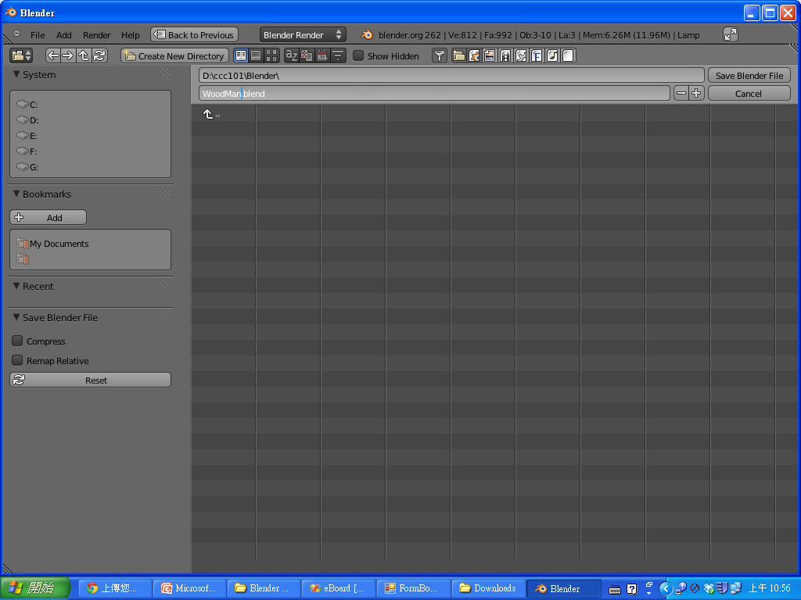
存檔為 WoodMan.blend

